Slide 1

카페 관리 시스템
14조 김영성 장나경

Slide 2

목차
1
시나리오
2
프로퍼티
3
ERD

Slide 3
시나리오
저희 카페 관리 시스템은 고객페이지, 직원페이지, 관리자페이지로 구분됩니다.
고객페이지에선 고객이 현재까지 자신의 적립 이력과 적립금 사용 이력 그리고
적립금 현황을 알 수 있습니다.
처음 멤버쉽 등록하였던 아이디와 비밀번호(휴대폰 번호 뒷자리)를 입력하면 자신의 차트 리스트를 확인할 수 있습니다.
직원페이지에선 카페 카운터에서 일하는 직원이 고객의 요청을 받아 포스기에
요청받은 메뉴를 입력하고
멤버쉽 회원 여부를 확인하여 회원일 경우, 관리자가 설정한 적립율에 따라 포인트가 적립되게 결제를 하고
비회원일 경우 적립 혜택을 받지 못하고 결제하게 됩니다.
직원은 고객이 비회원일 경우 멤버쉽 혜택에 대하여 설명 후 가입을 유도할 수 있으며,
가입을 희망하는 고객에게 회원 등록을 할 수 있도록 "고객 관리" 메뉴로 이동하여
회원을 등록할 수 있습니다.
또한, 기존 회원 조회, 수정, 삭제까지 할 수 있도록 만들어져 있습니다.

Slide 4
시나리오
관리자페이지는 포스기화면, 고객관리, 직원관리, 매출관리, 적립관리, 메뉴관리로
이루어져 있으며
카페의 전반적인 모든 관리를 할 수 있습니다.
고객관리는 직원페이지와 같은 역할을 하고 직원관리에선 직원의 정보를 조회, 등록, 수정, 삭제하며
직원들을 관리합니다.
매출관리에선 월별 매출액을 확인할 수 있으며 그래프를 활용하여 월 매출 차이를
쉽게 확인할 수 있습니다.
적립관리에선 멤버쉽 회원들의 결제 금액의 몇 프로를 적립할지 수정할 수 있습니다.
0.1%로 설정 한다면 회원이 10000원을 결제 하였을 때, 1000원의 적립금을
얻게 됩니다.
고객은 다음 결제 시 적립금을 이용하여 그 액수만큼 차감된 금액으로 결제 할 수
있습니다.
메뉴관리에선 새 상품을 등록하거나 기존 상품을 선택하여 삭제할 수 있습니다.
상품을 등록할 땐 상품이름, 가격, 그리고 coffee, tea, bread 카테고리를 선택하여
카테고리에 맞추어 등록 할 수 있습니다.
등록이 되면 포스기 화면에 상품이 추가됩니다.

Slide 5
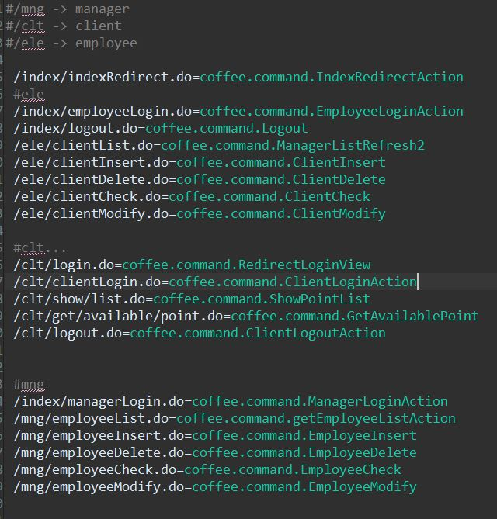
프로퍼티

Slide 6
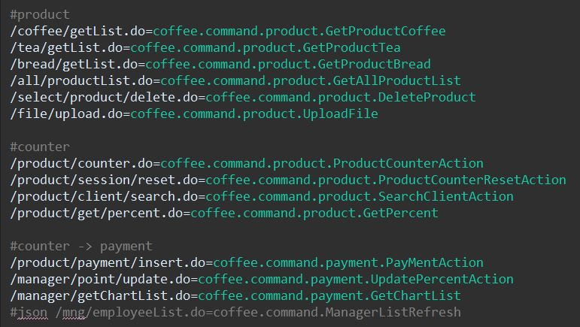
프로퍼티

Slide 7
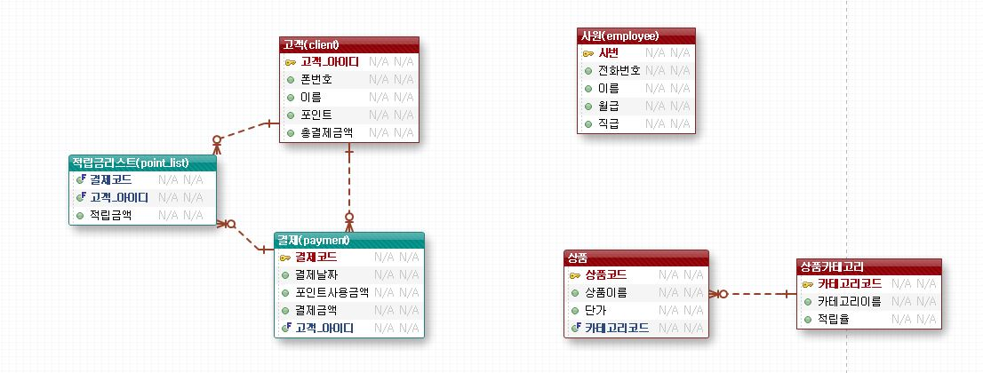
ERD

Slide 8

감사합니다.

